Slide 1


Slide 2
五、“我们都来学做口述历史”
1.什么是口述历史
所谓口述历史，简单地说，就是通过笔录和录音、录影等现代技术手段，记录历史事件当事人或者目击者的回忆而保存的口述资料。口述历史是一种将记录、发掘和认识历史相结合的史学形式。即通过调查访问，用录音设备收集当事人或知情者的口头资料，然后与文字档案印证、核实，整理成文字稿。

Slide 3
口述历史不完全等同于口述史料，口述史料是讲述者的实录，只是提供研究历史的素材；口述历史则是研究者基于对受访者的访谈口述史料,并结合档案文献资料,经过一定稽核的史实记录,对其人物生平或某一历史事件进行研究,是对口述史料的加工、整理和提升,而不是访谈史料的复原。口述历史不仅涵盖口述史料的形成过程,还包括整理者对口述史料的加工,如对文献的查询,对受访者的口述进行筛选等。所以访谈者和整理者在口述历史中的作用至关重要,甚至决定着口述历史的研究价值。

Slide 4
口述历史是通过访谈者和受访者之间关于过去某一人物或事件的对话。访谈者以互动的方式与受访者合作。访谈者负责提问题,针对受访者的回应做追踪,并提供人名、日期和其他一般人容易遗忘的资料来协助对方。口述历史乃是访谈者和受访者共同参与制作的产物。因此,整理者必须对照文献档案,对口述的失真失实处、记忆的偏差处,或征求口述者意见后作出改动或由整理者自行作出适当的校正性注释。口述历史访谈分为以人为主和以事件为主两大类。以人为主者,或是个人叙述一生或一段经历,或是群体回忆重大人物;以事件为主者则是个体或群体对重要历史事件进行叙述。

Slide 5
口述历史的历史
1948年，美国哥伦比亚大学建立“哥伦比亚口述历史研究处” ，标志着现代口述史学的产生。
1967年．美国成立了全国性的口述历史机构——“ 口述历史协会”(OHA）。1980年，该协会制订了口述历史的学术规范和评价标准，口述历史有了一套被学术界普遍认同的规则。
中国口述历史热出现于上世纪90年代。2004年在扬州召开“首届中华口述史高级论坛暨学科建设会议”。同年，中华口述历史研究会成立。

Slide 6
“新四史”
家史 村史 社史 厂史

Slide 7
2、怎样做口述历史
确立主题（人物或事件）
查阅资料
确定并联系访谈对象
制订访谈计划和访谈大纲
访谈（笔录、录音、录影）
后期整理、研究与制作

Slide 8
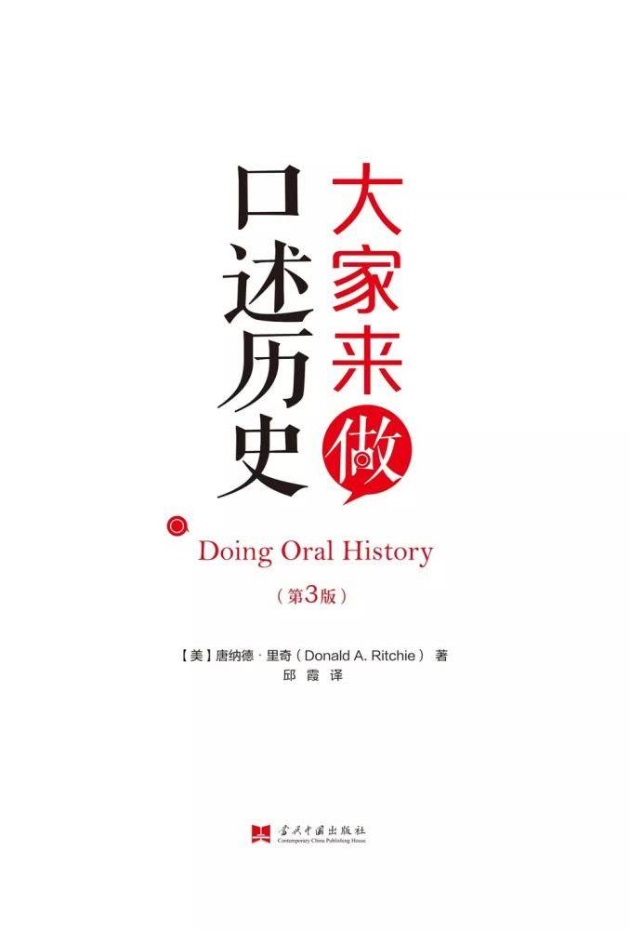

Slide 9
3.“我们都来学做口述历史”（实践教学：9 学时）
1、口述历史主题：我们的中学
结合自身的中学教育（初中、高中）经历，与父辈的情况进行比较，开创口述历史的新形式（自身经历＋口述历史），感受时代发展变迁。
2、给分方式：口述史报告10分，课堂交流5分，共计15分
口述史报告由个体完成，全员提交；课堂交流由10人左右一组，内部推出1人展示，分数全组共享，分2次课AB班择优展示。
3. 口述访谈文本模板

Slide 10
口述访谈文本模板
一、访谈主题：（对访谈主题介绍，包括访谈的背景、缘由、策划）
二、访谈对象：（对访谈对象介绍，年龄、性别、工作单位、职务）
三、访谈时间：XX 年 X 月 X 日
四、访谈地点：
XX 省（自治区、直辖市）XX 市 XX 具体地点（如湖北省武汉市武汉大学历史
学院 108 会议室、湖北省武汉市东西街道南北社区接待室）
五、访谈内容：受访对象统一使用受访对象的姓氏加粗，访谈者使用“访”字加粗。如果有听不懂或者不清楚的人名地名，统一用拼音处理（尽量通过回访确认），需要忠实于访谈对象的话。

Slide 11
口述访谈文本模板
一、访谈主题：（对访谈主题介绍，包括访谈的背景、缘由、策划）
二、访谈对象：（对访谈对象介绍，年龄、性别、工作单位、职务）
三、访谈时间：XX年X月X日
四、访谈地点：
XX省（自治区、直辖市）XX市XX具体地点（如湖北省武汉市武汉大学历史学院108会议室、湖北省武汉市东西街道南北社区接待室）

Slide 12
五、访谈内容：
受访对象统一使用受访对象的姓氏加粗，访谈者使用“访”字加粗。如果有听不懂或者不清楚的人名地名，统一用拼音处理（尽量通过回访确认），需要忠实于访谈对象的话。
访：沈老师您好，今天我的口述史采访主要是想从您的角度了解一下洪都航空工业近60年来的发展与历史变迁。首先，请问您对您小时候厂里和社区里的生活有什么印象?
王：我们的新中国从50年代开始一直到我们还很小的时候正好是经历了三四年物质灾害，60年、61年、62年，那个时候，可以说是整个的这个经济啊，宏观经济啊，都是很不景气很萧条的，所以，那个时候是物质的这个方面确实是很匮乏的。所以从小啊，我们吃穿用都不是很富有的那种，都属于那种很贫穷的。

Slide 13
六、访谈总结
七、访谈照片等资料（不需太多，4张左右，没有也不要紧）

Slide 14
祝大家学习愉快！

